Slide 1
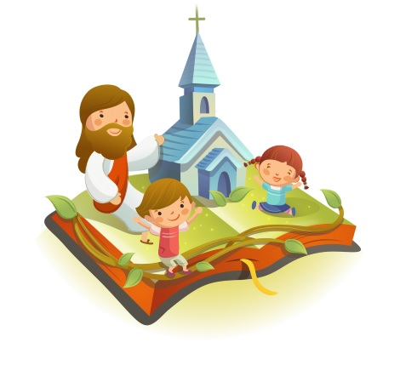
✠VUI HỌC KINH THÁNH✠
XIN ƠN CHỮA LÀNH MÙA ĐẠI DỊCH
CHÚA NHẬT XIX THƯỜNG NIÊN NĂM B

Slide 2
✠ TIN MỪNG CHÚA GIÊ-SU KI-TÔ
THEO THÁNH MÁC-CÔ ✠
Ngày hôm ấy, khi chiều đến, Chúa Giêsu nói với các môn đệ: “Chúng ta hãy sang bờ bên kia”.

Slide 3
Rời đám đông dân chúng, các ông chở Người đi vì Người đang ở dưới thuyền; có nhiều thuyền khác cùng theo Người.

Slide 4
Một trận cuồng phong nổi lên, những lớp sóng ập vào thuyền đến nỗi thuyền đầy nước.

Slide 5
Người thì ở đàng lái dựa gối mà ngủ; các môn đệ đánh thức Người và nói: “Thưa Thầy, chúng con chết mất mà Thầy không quan tâm đến sao?”

Slide 6
Người đứng dậy quát nạt gió và phán với biển: “Hãy im đi, hãy lặng đi”. Tức thì gió ngưng, biển lặng như tờ.

Slide 7
Người nói với các ông: “Sao các con nhát sợ thế? Các con chưa có đức tin sao?”

Slide 8
Bấy giờ các ông kinh sợ và nói với nhau: “Người này là ai mà cả gió lẫn biển đều vâng lệnh Người?”. ĐÓ LÀ LỜI CHÚA

Slide 9
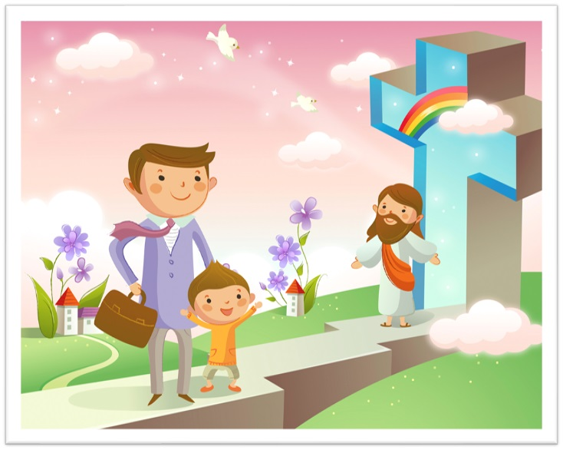
HÃY
TÌM
KIẾM
NƯỚC
CHÚA
TRƯỚC
MỌI
SỰ
NGƯỜI
SẼ
LO
CHO
TÌM Ô CHỮ

Slide 10
1
 | Đ | Á | N | H | T | H | Ứ | C
 | Đ | Ứ | C | G | I | Ê | S | U
 |  |  | Đ | A | N | G | N | G | Ủ
 |  | Đ | Ứ | C | T | I | N
L | Ặ | N | G | N | H | Ư | T | Ờ
 | H | Ã | Y | L | Ặ | N | G
C | H | Ú | N | G | C | O | N
HÀNG
DỌC
2
3
4
5
6
7
6. CHÚA GIÊSU ĐỨNG DẬY VÀ QUÁT NẠT GIÓ VÀ BIỂN: HÃY IM ĐI, ... ... ĐI”
5. CHÚA GIÊSU PHÁN VỚI BIỂN VÀ BIỂN THẾ NÀO?
7. THƯA THẦY, … … CHẾT MẤT MÀ THẦY KHÔNG QUAN TÂM ĐẾN SAO?”
4. CHÚA GIÊSU NÓI VỚI CÁC MÔN ĐỆ: “SAO CÁC CON NHÁT SỢ THẾ? CÁC CON CHƯA CÓ ... ... SAO?”
1. KHI CHÚA GIÊSU NGỦ CÁC MÔN ĐỆ LÀM GÌ CHÚA GIÊSU?
2. AI ĐÃ LÀM CHO GIÓ IM VÀ BIỂN LẶNG?
3. KHI CUỒNG PHONG NỔI LÊN CHÚA GIÊSU ĐANG LÀM GÌ?

Slide 11
 | Đ | Á | N | H | T | H | Ứ | C
 | Đ | Ứ | C | G | Í | Ê | S | U
 |  |  | Đ | A | N | G | N | G | Ủ
 |  | Đ | Ứ | C | T | I | N
L | Ặ | N | G | N | H | Ư | T | Ờ
 | H | Ã | Y | L | Á | N | G
C | H | Ú | N | G | C | O | N

Slide 12
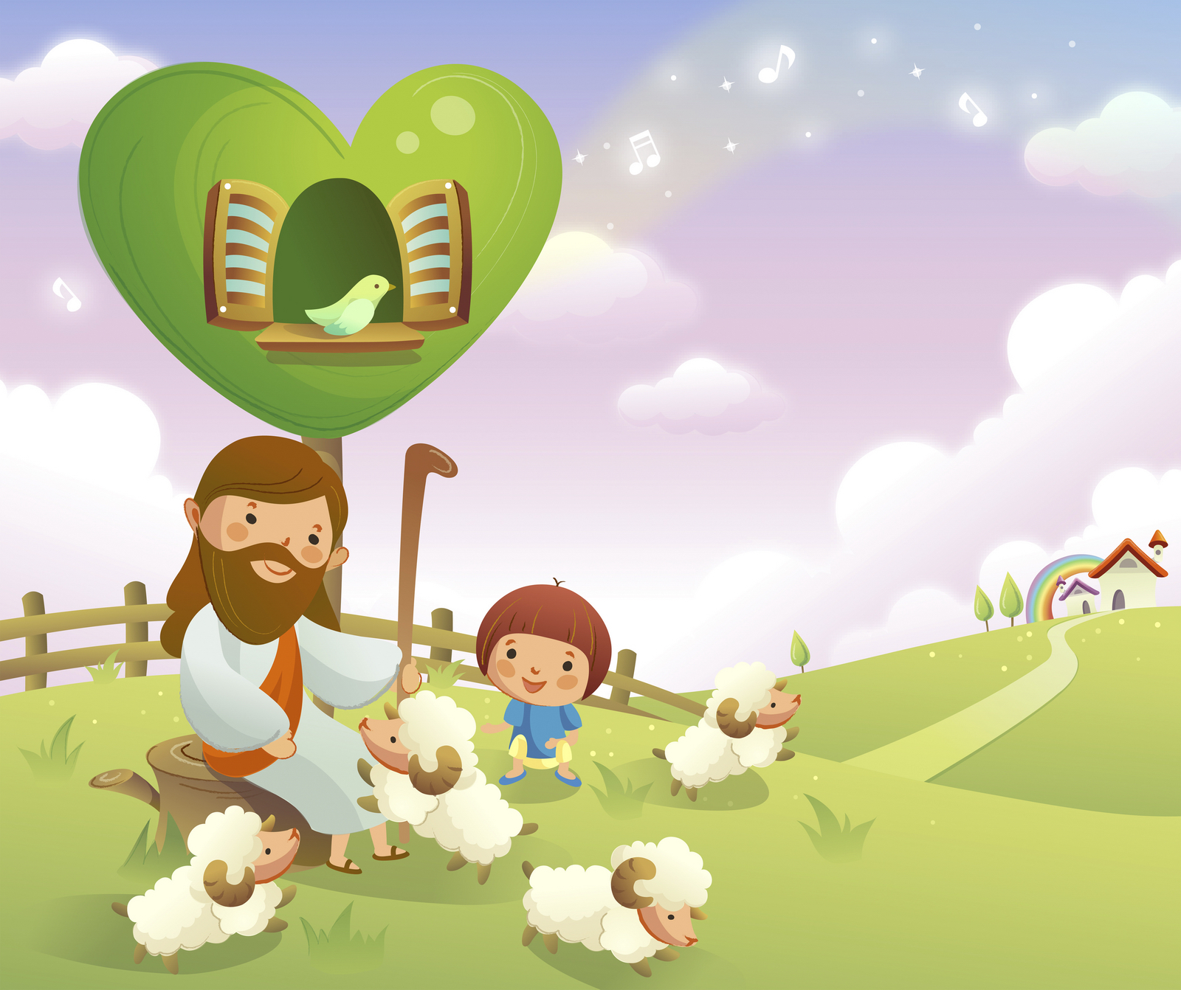
Học với Giê-su - Học cùng Giê-su
TRẮC NGHIỆM

Slide 13
1. Đức Giêsu và các môn đệ sang bờ bên kia lúc nào?
A
Chập tối.
B
Chiều đến.
B
Chiều đến.
C
Nữa đêm.
D
Canh tư.
Đáp án

Slide 14
2. Khi trận cuồng phong nổi lên, Đức Giêsu đang làm gì?
A
Cầu nguyện
B
Chuyện trò với các môn đệ.
C
C
Dựa đầu vào chiếc gối mà ngủ.
Dựa đầu vào chiếc gối mà ngủ.
D
Giảng dạy dân chúng.
Đáp án

Slide 15
3. Ai đã đánh thức Đức Giêsu dậy?
A
Các kinh sư.
B
Đám đông.
C
Các tư tế.
D
Các môn đệ.
D
Các môn đệ.
Đáp án

Slide 16
4. Khi thấy Thầy làm cho gió tắt, biển lặng như tờ, các môn đệ có thái độ gì?
A
Hoảng sợ.
A
Hoảng sợ.
B
Xôn xao.
C
Vui mừng.
D
Kinh ngạc.
Đáp án

Slide 17
THIẾU NHI YÊU CHÚA
Thiếu nhi Thánh Thể làm gì để xin Thiên Chúa cất cơn đại dịch này?

